Slide 1
BACK END
LOGRO: Manipula colecciones y documentos con MongoDB.
(Semana 7 sesión 3)

Slide 2

Solución del Pre - work :
Introducción a MongoDB:
Después de leer el siguiente articulo:
https://stackify.com/mongodb-performance-tuning/
¿Mencione que métricas fueron usadas en la lectura? ¿Qué comando se usa para medir el uso de memoria? ¿ Por qué es importante medir la conexión a la base de datos?
Notes:
El docente conversa con los participantes sobre las respuestas a las interrogantes planteadas…

Slide 3
Creación de Base de datos con MongoDB
Métodos de collections en mongo.
Find
Find One
Logical Query Operators
Update
Insert
Remove
Sort
Notes:
Se dara una introduccion a el lenguaje SQL

Slide 4
Metodo Find()
Para poder recuperar documentos de una base de datos mongo ejecutamos la siguiente sentencia.
.find()
Ejemplo: db.userdetails.find()
https://www.w3resource.com/mongodb/mongodb-queries-from-collection.php

Slide 5
Recuperar documentos en MongoDB
La sentencia db.userdetails.find()
es equivalente en SQL a: SELECT * FROM userdetails;
https://www.w3resource.com/mongodb/mongodb-queries-from-collection.php

Slide 6
Uso de pretty
El método find() muestra el resultado en formato no estructurado , por lo que si lo que deseamos es que se pueda mostrar los resultados en formato estructurado haremos uso de pretty()
Ejemplo:
db.userdetails.find().pretty()
https://www.w3resource.com/mongodb/mongodb-queries-from-collection.php

Slide 7
Obtener documentos de una colección en base a un criterio
La sentencia
Su equivalente en SQL sería: SELECT * FROM paises WHERE continente = ‘sudamerica’;
https://www.w3resource.com/mongodb/mongodb-queries-from-collection.php

Slide 8
Método FindOne()
Devuelve un documento que satisface los criterios de consulta especificados en la colección o vista . Si varios documentos satisfacen la consulta, este método devuelve el primer documento db.collection.findOne(query, projection)
Parametro | Tipo | Descripción
query | Document | Opcional. Especifica los criterios de selección de consulta utilizando operadores de consulta .
projection | Document | Opcional. Especifica los campos a devolver utilizando operadores de proyección. Omita este parámetro para devolver todos los campos del documento correspondiente.

Slide 9

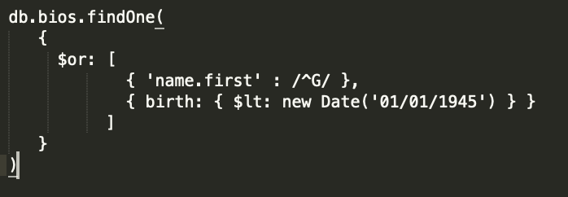
Ejemplo FindOne()
Sin query
Con Query
https://www.w3resource.com/mongodb/mongodb-queries-from-collection.php

Slide 10
Logical Query Operators
Nombre | Descripción
$and | Une las cláusulas de consulta con una lógica AND devuelve todos los documentos que coinciden con las condiciones de ambas cláusulas
$not | Invierte el efecto de una expresión de consulta y devuelve documentos que no coinciden con la expresión de consulta.
$nor | Une las cláusulas de consulta con una lógica NOR devuelve todos los documentos que no coinciden con ambas cláusulas.
$or | Une las cláusulas de consulta con una lógica OR devuelve todos los documentos que coinciden con las condiciones de cualquier cláusula.
https://www.w3resource.com/mongodb/mongodb-queries-from-collection.php

Slide 11
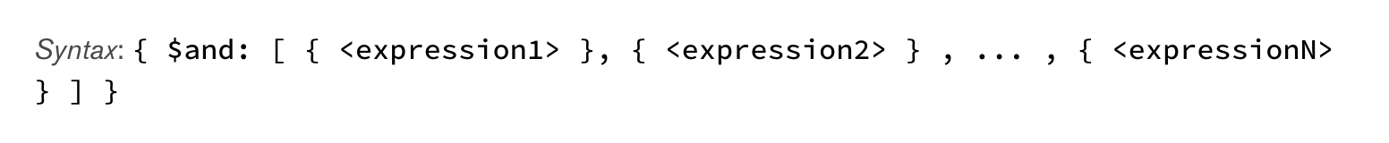
Metodo $and
Ejemplo:
https://www.w3resource.com/mongodb/mongodb-queries-from-collection.php

Slide 12
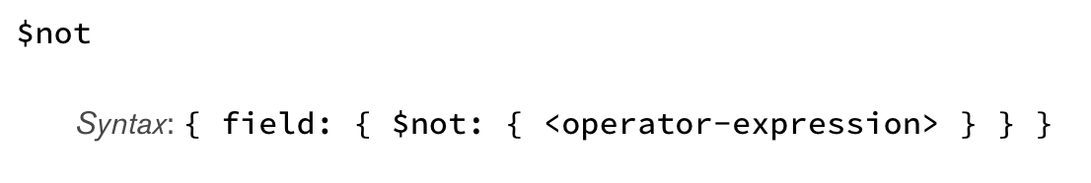

Método $not
Ejemplo:
https://www.w3resource.com/mongodb/mongodb-queries-from-collection.php

Slide 13
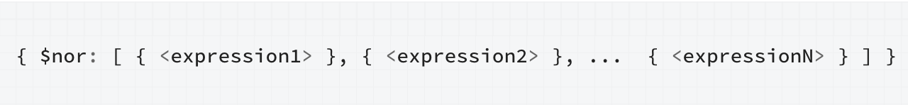

Método $nor
Ejemplo:
https://www.w3resource.com/mongodb/mongodb-queries-from-collection.php

Slide 14
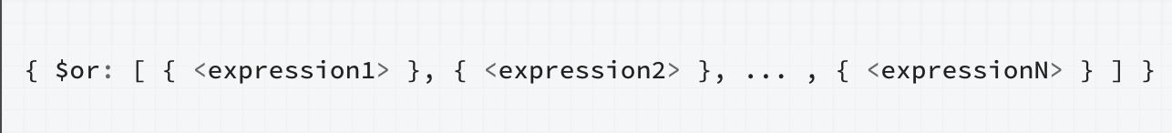
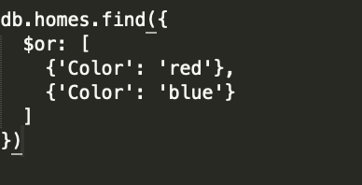
Método $or
Sintax
Ejemplo:
https://www.w3resource.com/mongodb/mongodb-queries-from-collection.php

Slide 15
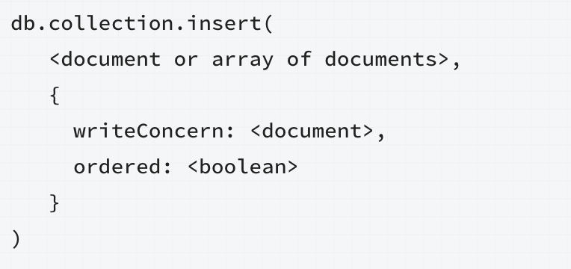
Método Insert
Sintax
Método para insertar documentos a una colección.
https://www.w3resource.com/mongodb/mongodb-queries-from-collection.php

Slide 16

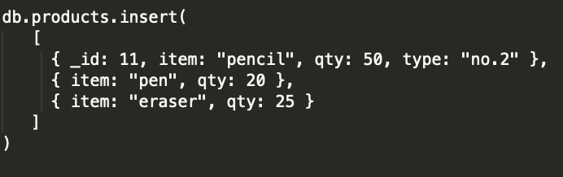
Ejemplo Insert
Insertar un Documento
Insertar Múltiples documentos.
https://www.w3resource.com/mongodb/mongodb-queries-from-collection.php

Slide 17

Método Update
Modifica un documento existente o documentos en una colección. El método puede modificar campos específicos de un documento o documentos existentes o reemplazar un documento existente por completo, dependiendo del parámetro de actualización .
De forma predeterminada, el update()método actualiza un solo documento. Configure el parámetro múltiple para actualizar todos los documentos que coincidan con los criterios de consulta.

Slide 18
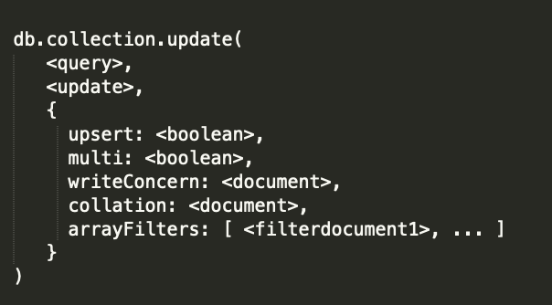
Método Update
Estructura de cómo se utiliza el método update en mongo

Slide 19
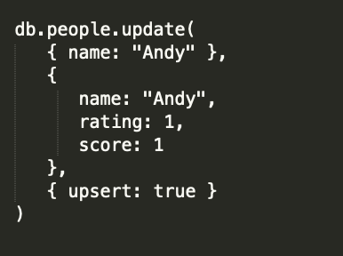
Ejemplo Update

Slide 20
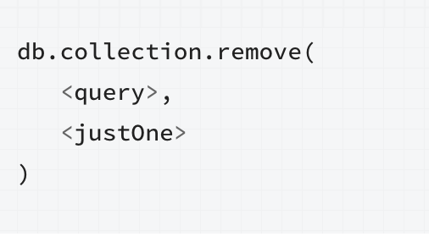
Método Remove
Elimina documentos de una colección.
El db.collection.remove()método puede tener una de dos sintaxis. El remove()método puede tomar un documento de consulta y un justOne booleano opcional :

Slide 21

Ejemplo Método Remove
Eliminar documento con filtros
Eliminar todos los documentos de una colección.

Slide 22
Método Sort
Ordena los documentos según el criterio especificado. $sort toma un documento que especifica el (los) campo (s) para ordenar y el orden respectivo. Puede tener uno de los siguientes valores:<sort order>
1 para especificar el orden ascendente.
-1 para especificar el orden descendente.
{ $meta: "textScore" }para ordenar por los textScore metadatos calculados en orden descendente

Slide 23
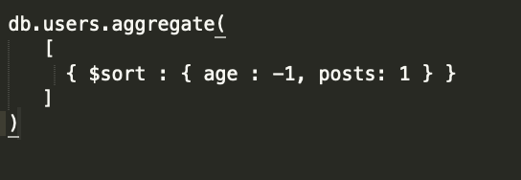
Ejemplo Sort
Orden ascendente / descendente
Para que el campo o los campos se clasifiquen por, establezca el orden de clasificación en 1 o -1 para especificar una clasificación ascendente o descendente respectivamente, como en el siguiente ejemplo:

Slide 24

Apliquemos lo aprendido.
De la coleccion paises.sudamerica deberás agregar documentos a todos los paises de sudamérica los campos son nombre y población.
Luego actualiza el país llamado Argentina por Argentina2.
Lista los países por nombre en orden ascendente.
Finalmente elimina al país con nombre Chile.
“TIEMPO DE TRABAJO 20 MINUTOS”.

Slide 25

BIEN HECHO !!...
Cada vez nos acercamos más en nuestro afán de dominar a Mongo. Narf…..

Slide 26
Conclusiones
Hemos aprendido a manipular los documentos almacenados en las colecciones en mongo haciendo uso de insert, update , y delete. También hemos visto cómo obtener documentos y aplicar filtros a ellos.

Slide 27

Post- Work :
Investiga sobre gestores de paquetes en Python. https://pythonista.io/cursos/py101/gestion-de-paquetes-con-pip
Notes:
SESION DE OTRA CLASE

Slide 28
¡Gracias!
Notes:
agradecimiento y despedidA

